Slide 1
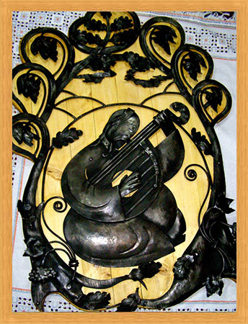
Ковальство

Slide 2
Історія
Ковальство здавна відоме багатьом народам світу.
До XV–XVI ст.ст. завершилася спеціалізація ковальства за галузями:
виготовлення зброї
виготовлення інструментів і реманенту
виготовлення замкі́в, ключів і деякого іншого хатнього і господарського (підкови для коней) начиння
У XVI ст. з'явилися перші механічні молоти.
На поч. XIX ст. почали застосовувати машинне штампування.
У сер. XIX ст. Джеймс Несміт винайшов паровий молот , а наприкінці цього ж століття з'явився гідравлічний прес, який власне і започаткував сучасне промислове виробництво металевих виробів.
У наш час машинізоване ковальство є штампувальним виробництвом металевих виробів, а ковальство домашинне існує як народне ремесло.

Slide 3
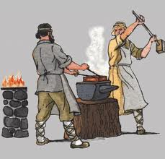
Кузня

Slide 4
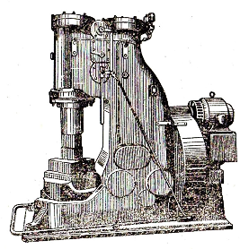
Пневматичний молот

Slide 5
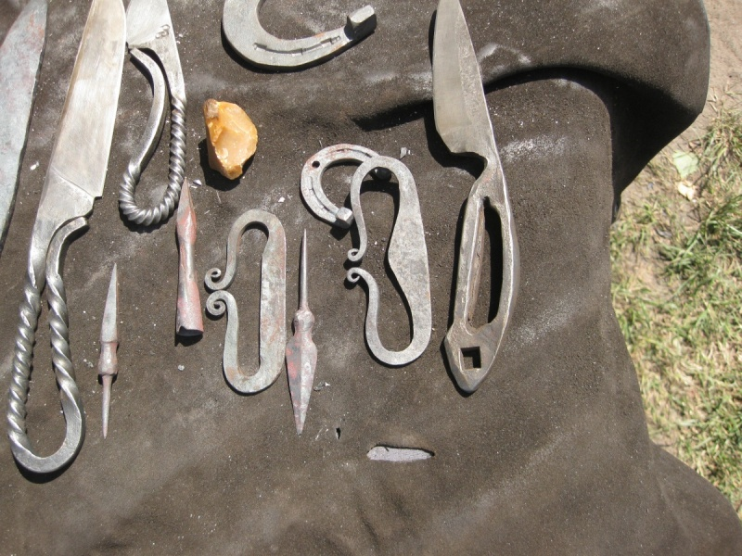
Виготовлення інструментів

Slide 6
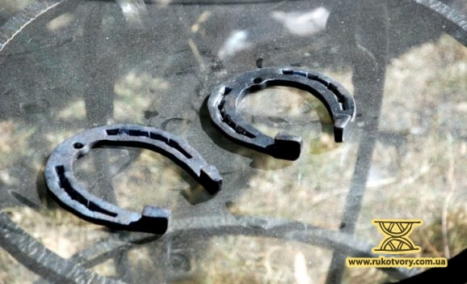
Виготовлення підків

Slide 7
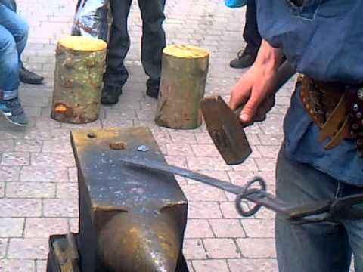
Виготовлення зброї

Slide 8
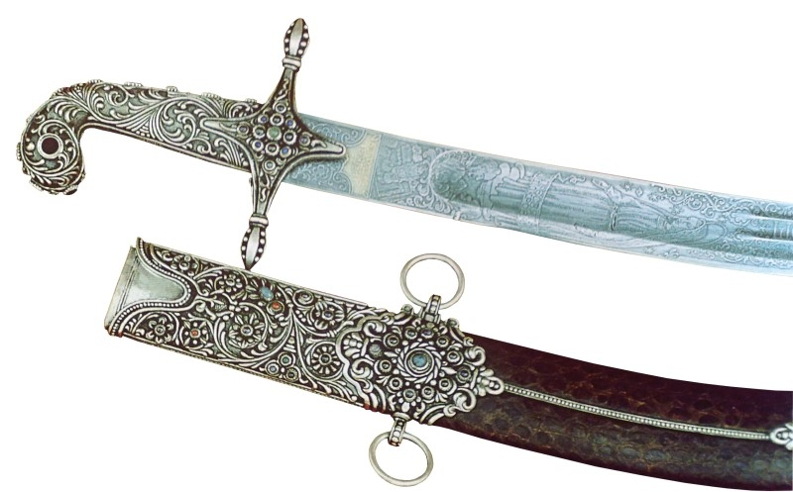
Виготовлення зброї

Slide 9
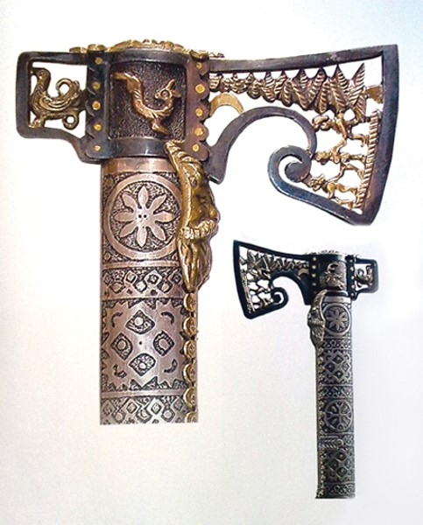
Декоративна зброя

Slide 10
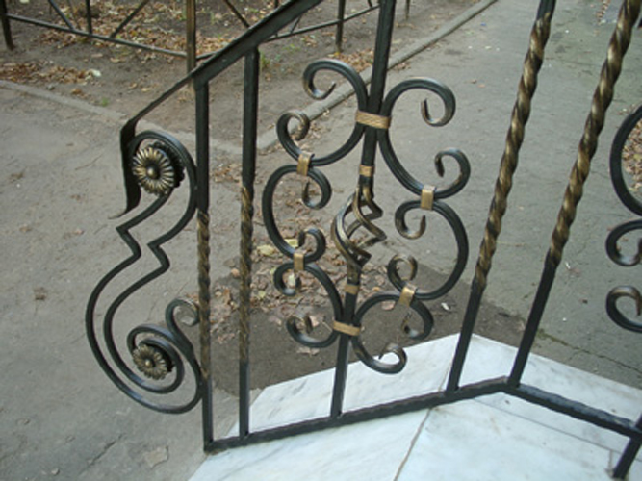
Декоративне ковальство

Slide 11
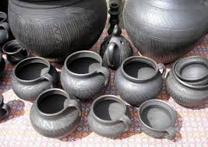
Хатнє начиння. Посуд.

Slide 12
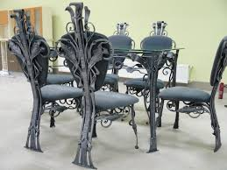
Меблі

Slide 13
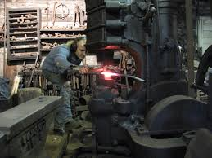
Машина штампування

Slide 14
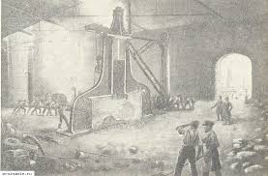
Паровий молот

Slide 15
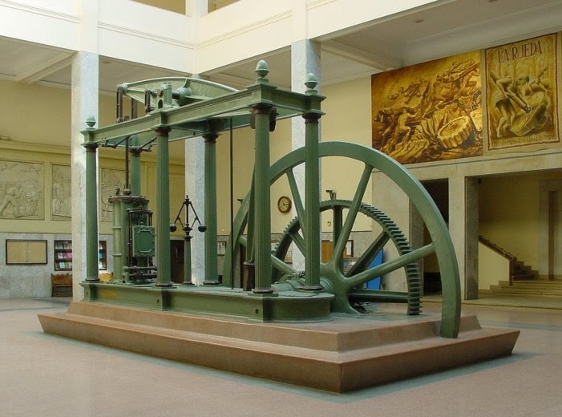
Механічний молот

Slide 16
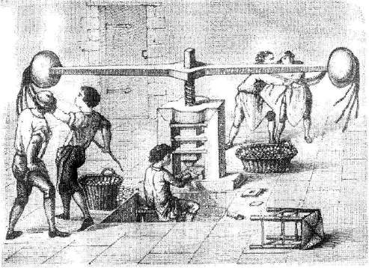
Механічний прес

Slide 17
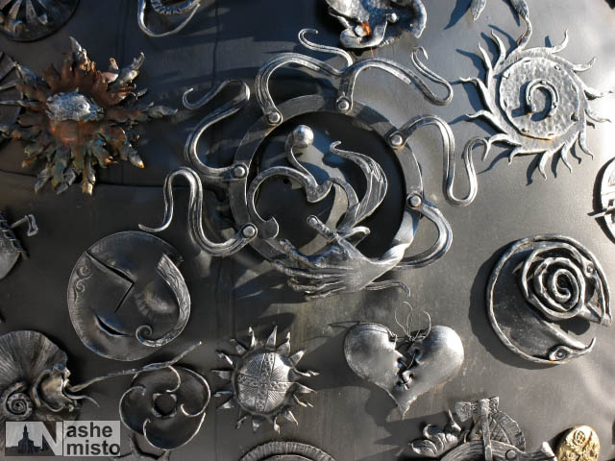

Slide 18
.
Процес кування
Процес кування відбувався так:
коваль розігрівав до червоного кольору шматок металу в горні, де горіло дерев'яне вугілля (горіння підсилювалося роздмухуванням полум‘я за допомогою міхів), далі брав кліщами залізо, клав його на ковадло та бив по ньому молотом, придаючи предметові потрібної форми. Викувавши річ, її кидали у корито з водою для загартування

Slide 19
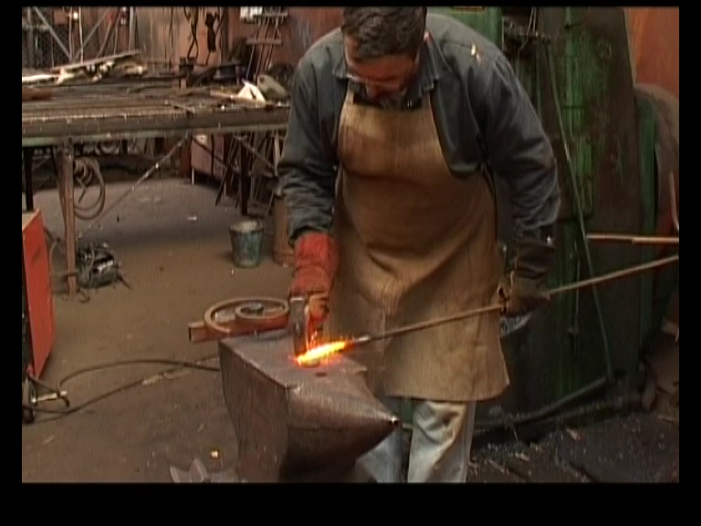
Від Середньовіччя і пізніше ковалі і Україні були постійні і мандрівні. Останнім, а з сер. 2-го тис. це нерідко були цигани . Постійні ковалі, влаштовувалися чи не в кожному українському селі
Ковальський реманент включав:
ковадло з конусом (дзюбом) з одного і приплюснутою почвою з іншого боку;
маленьке ковадло;
молот дворучний;
молот одноручний;

Slide 20
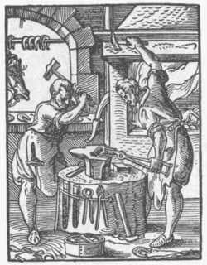

Slide 21
Інтернет-ресурси:
https://uk.wikipedia.org/wiki/Ковальство
http://ukraine-diplom.com/lit/16030-kovalstvo-minule-i-sogodennya.html
http://crafts-ua.com/2010-08-11-09-03-39-2.html
http://zakarpattya.net.ua/News/78659-Kovalskyi-JAZZ-uzhhorodskoho-kovalia
http://news.if.ua/tag/%D0%BA%D0%BE%D0%B2%D0%B0%D0%BB%D1%96

